Slide 1
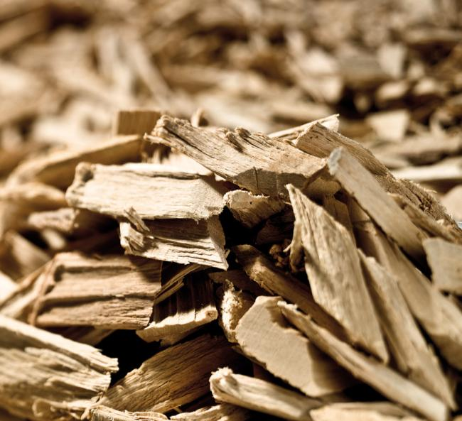
Zero-Emission-Technologie
Holz Heizen ohne Emissionen?
22.10.2018, baul

Slide 2
Ausgangssituation
2006 stellte man sich die Frage:
Was wird uns in 10 – 15 Jahren bei der Verbrennung von Holz am Markt am meisten herausfordern?
Antwort von unserer firmeneigenen „technischen Zukunft“:
Irgendwann wird jemand die Feinstaub-Grenzwerte für Biomasse dramatisch senken!
Mit bisher konventionell eingesetzten Holzverbrennungs-Techniken ist nicht umsetzbar.
Start Projekt „Zero-Emission“.

Slide 3
Innovationsschritte
Unterstützung BIOENERGIESYSTEME GmbH, Graz Dipl. Ing. Dr. Mandl
Technischer Ansatz: Gegenstrom-Vergasung anstatt bisher Gleichstromvergasung
Über Simulationen am Rechner bis zu den Prototypen am Brenner vergingen 3 Jahre
2015 Feldtest 27 Geräte
2016 Vorstellung auf den ersten Messen
Auslieferung der ersten Seriengeräte ab Juli 2016
1. Updatepaket 2017/2018

Slide 4
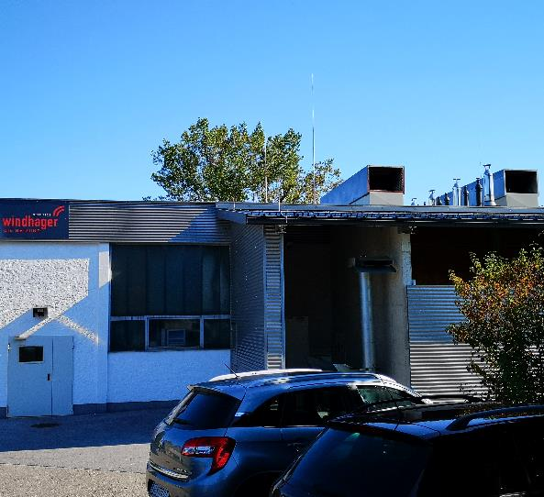
Holz
Verbrennung Jetzt
Kein Rauch
Kein Geruch
Kaum Asche
Niedrige Abgastemperaturen
80 - 140°C
Hohe Effizienz
Notes:
Emissionswerte bei Gasgeräten liegen bei ca. 10 – 20 ppm CO in der Praxis,
In der Praxis eine Verbrennung welche an der Messbarkeitsgrenze liegt.
Herausforderung die Verbrennung so umzusetzen, damit Einsatz von Abgaspartikel Filter und zusätzliche Technik nicht notwendig ist.
Volle Modulationsfähigkeit – um nur die Energie zu produzieren, welche auch wirklich benötigt wird.

Slide 5
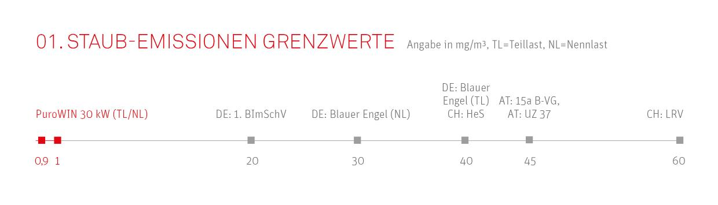
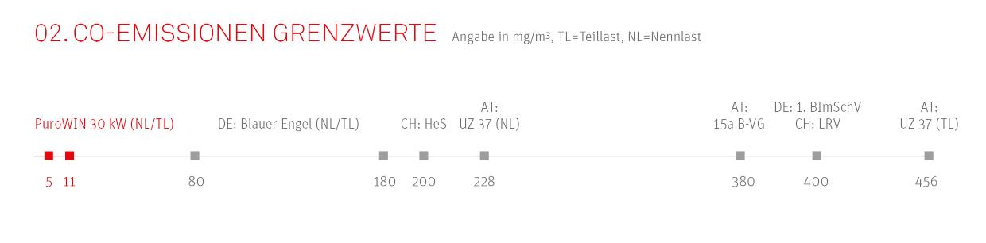
Zero-Emission-TecHnologie
Emissionen an der Messbarkeits-Grenze in der Praxis
Notes:
Emissionen an der Messbarkeits Grenze

Slide 6


Slide 7
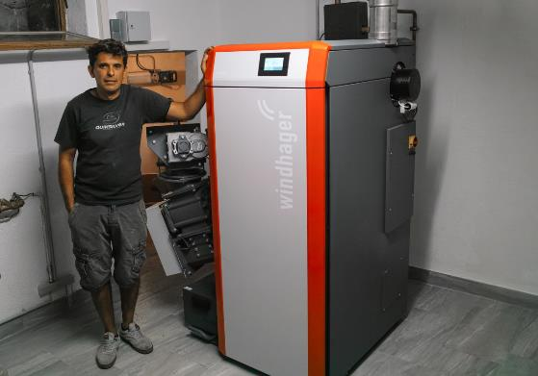
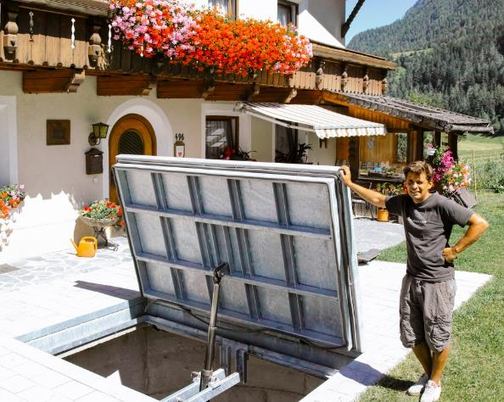
Zufriedene EndkundeN
Elmar Kreil Rauchfangkehrermeister aus Tirol, Installiert 2016
Kundenzitat: „Mich hat vor allem die innovative Vergasertechnik fasziniert. Diese Art der Verbrennung, verpackt in einer derart kompakten Bauweise, habe ich in meiner beruflichen Laufbahn so noch nicht gesehen. Der PuroWIN verbrennt das Hackgut so sauber, dass die Staubwerte kaum mehr messbar sind.“

Slide 8
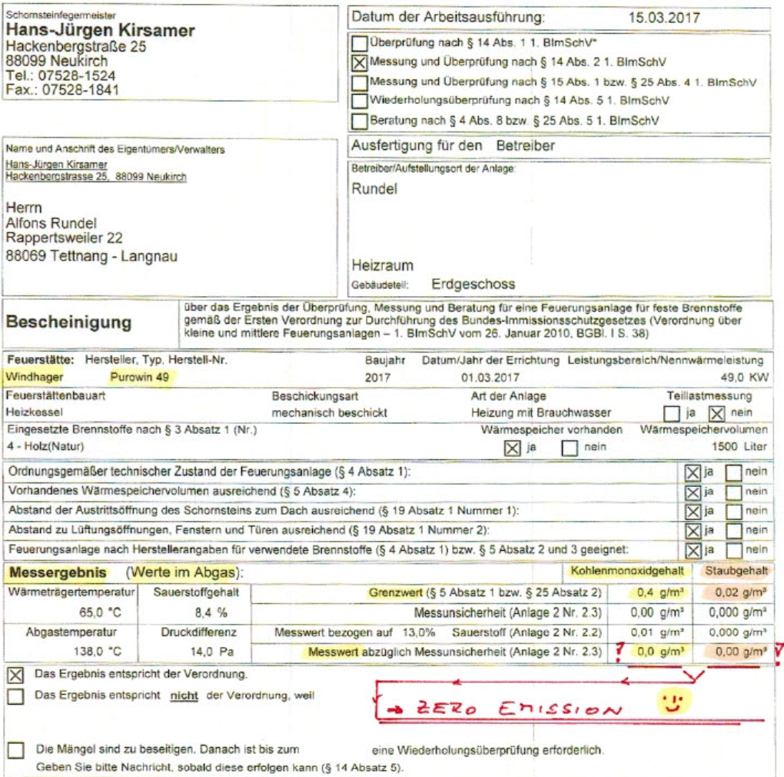
Messbericht

Slide 9
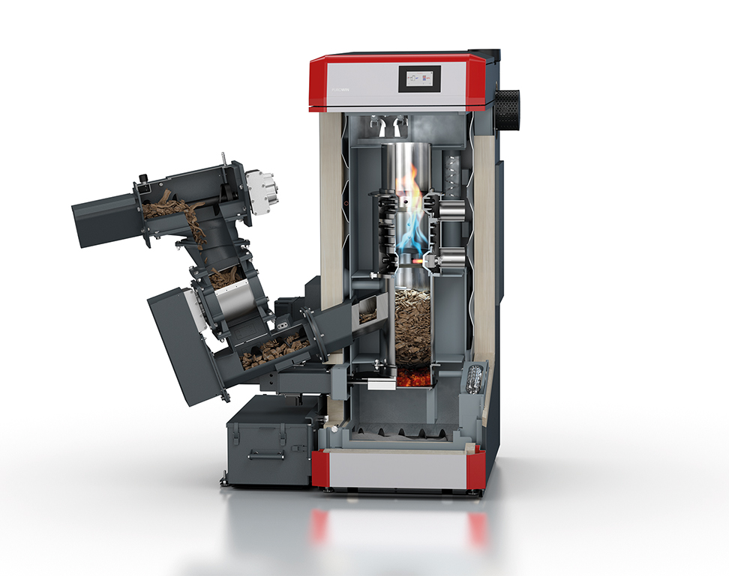
Innovation
Emissionen an der Mess-barkeitsgrenze
Biomasse-Heizlösungen so sauber wie Gas, nur eben auch C0₂-neutral.
Biomassekessel von Windhager sind nicht ein Feinstaub-Problem, sondern dessen Lösung.
Heizen mit gutem
Gewissen & ohne nachgeschaltete
Filtertechnik
Zero-Emission
ist unser Ziel
550 installierte Anlagen
Auslieferung seit August 2016

Slide 10
VIELEN DANK!

